Slide 1
Симуляция Монте-Карло
С использованием СНМ

Slide 2
Перколяция (англ. percolation)
явление протекания или не протекания жидкостей через пористые материалы, электричества через смесь проводящих и непроводящих частиц и другие подобные процессы.

Slide 3
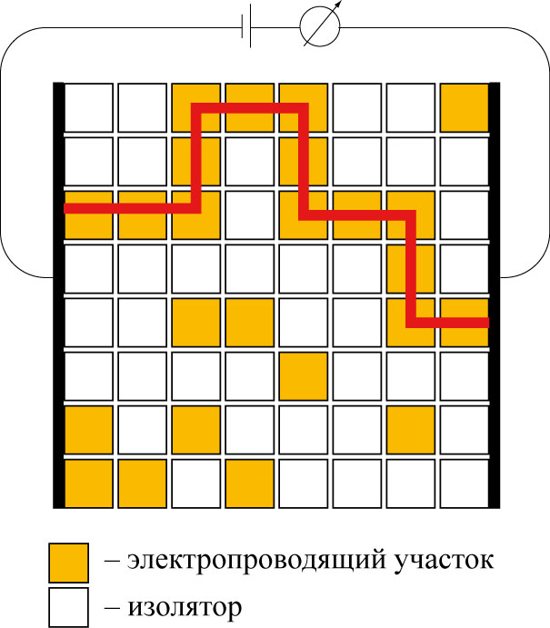
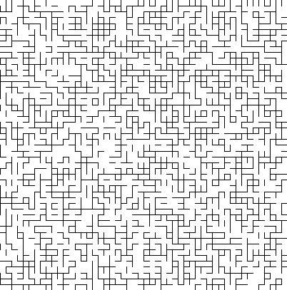
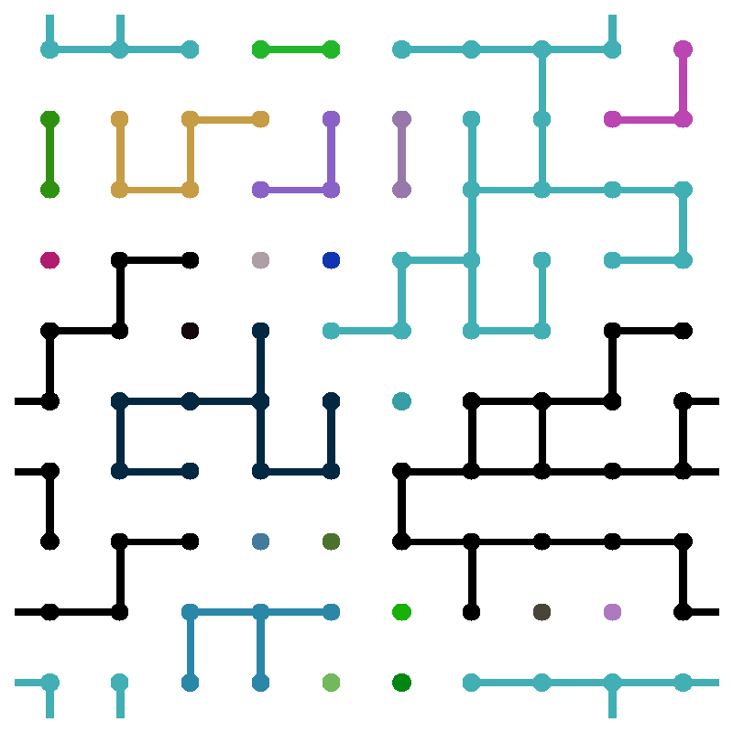
Примеры перколяции

Slide 4
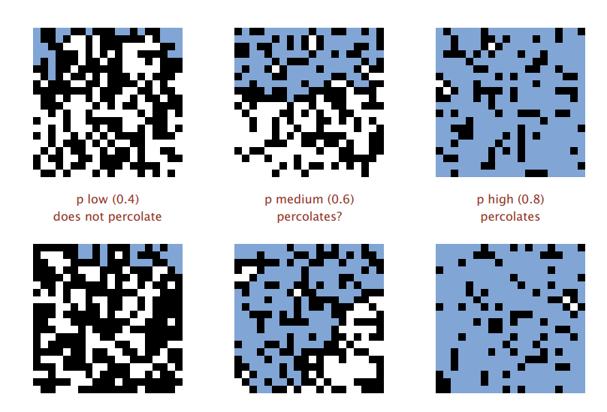
Постановка задачи
В сетке размером NxN каждая ячейка может быть открыта с вероятностью p, и заблокирована с вероятностью (1 – p). Требуется оценить, какая вероятность того, что из любой ячейки верхнего ряда можно добраться в любую ячейку нижнего.

Slide 5
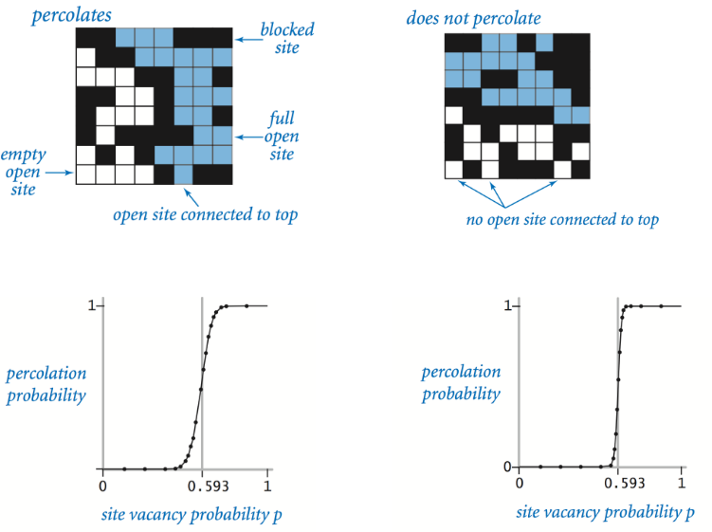
20x20
100x100

Slide 6
p* ~ 0.592746
Если N стремится к бесконечности:
При p < p* перколяция не достигается никогда
При p > p* перколяция достигается всегда
Зависимость вероятности перколяции от вероятности открытия ячейки превращается в фазовый переход.
На данный момент не существует математического определения p*
Число p* выведено экспериментальным путем с помощью Симуляции Монте-Карло

Slide 7

Симуляция Монте-Карло
Инициализировать все ячейки, как заблокированные.
Повторять следующие шаги, пока система не достигнет состояния перколяции:
Выбрать случайную заблокированную ячейку
Открыть ячейку
3) Доля открытых ячеек ко всем будет составлять порог перколяции p

Slide 8
Состояние перколяции
Главный вопрос в том, как проверить, находиться ли система в нужном нам состоянии перколяции?

Slide 9
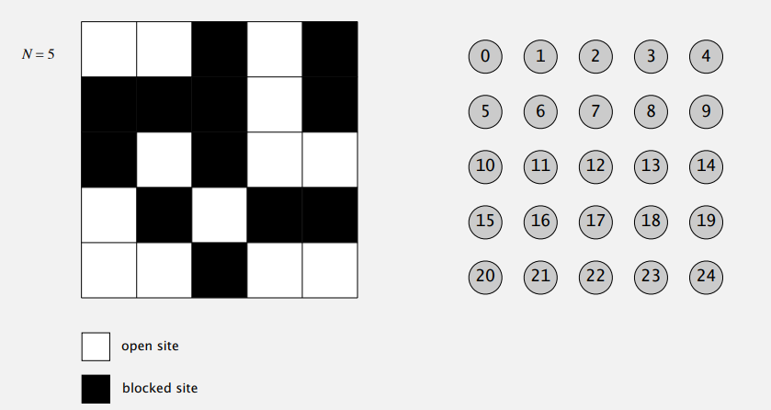
Создадим для каждой ячейки сетки множество из одного элемента

Slide 10
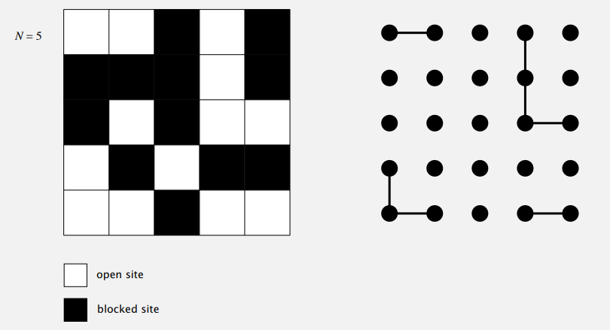
Создадим для каждой ячейки сетки множество из одного элемента
Пустые связанные между собой ячейки объединим в компоненты (множества)

Slide 11
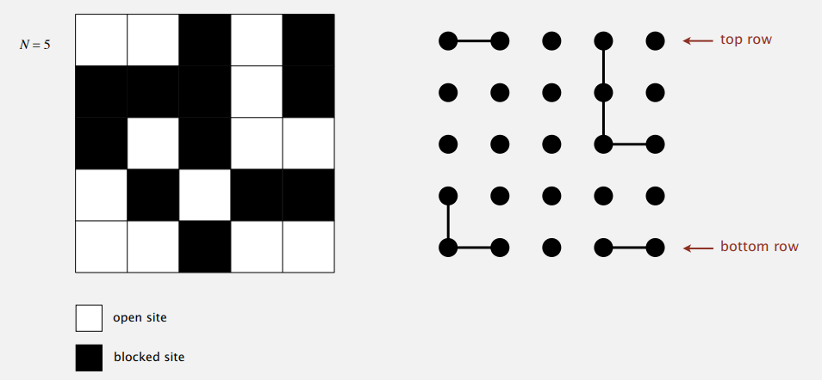
Создадим для каждой ячейки сетки множество из одного элемента
Пустые связанные между собой ячейки объединим в компоненты (множества)
Состояние перколяции достигается, если любой элемент верхнего ряда находиться в одной компоненте с любым элементом нижнего

Slide 12
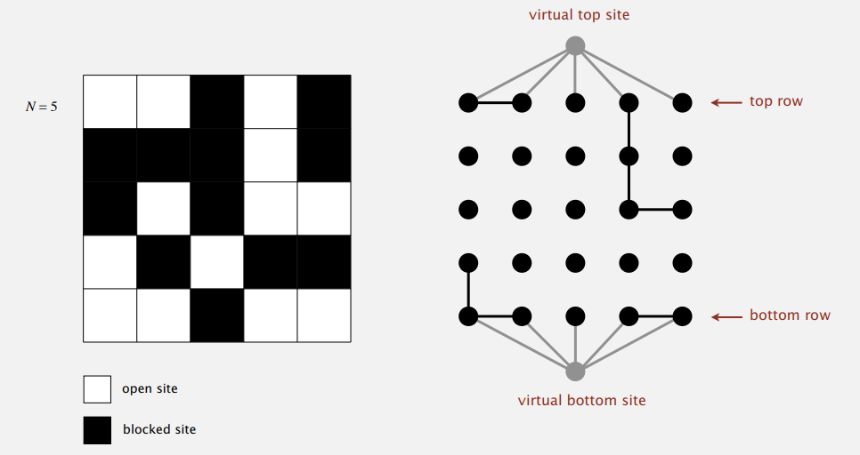
2
Полный перебор (поиск в глубину или ширину) требует O(N ) операций
Используем следующий трюк:
Введем две фиктивные вершины, сверху и снизу, одну объединим со всеми вершинами верхнего ряда, второю с нижними.
Перколяция достигается, если эти фиктивные вершины находятся в одной компоненте

Slide 13
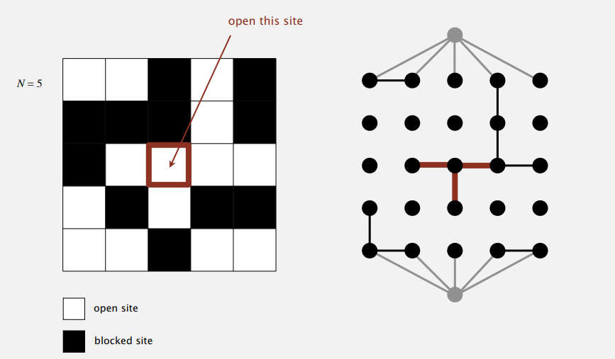
Открытие очередной ячейки
Помечаем ячейку, как свободную и объединяем
её со всеми смежными открытыми ячейками

Slide 14
Реализация операций
Для всех операций используем Систему непересекающихся множеств
с двумя эвристиками: сжатие пути и ранговая эвристика.
Открытие ячейки: до 4 операций union()
Проверка на перколяцию: одна операция find()

Slide 15
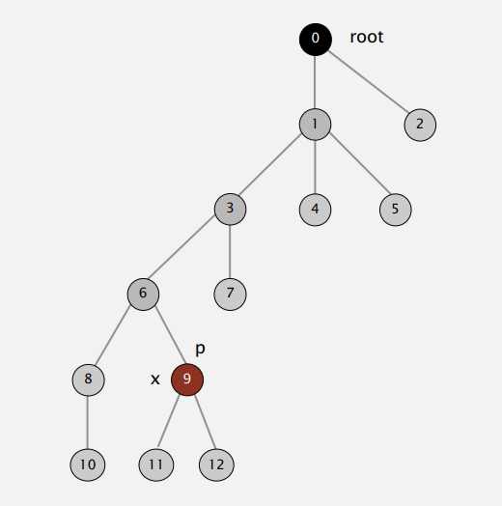
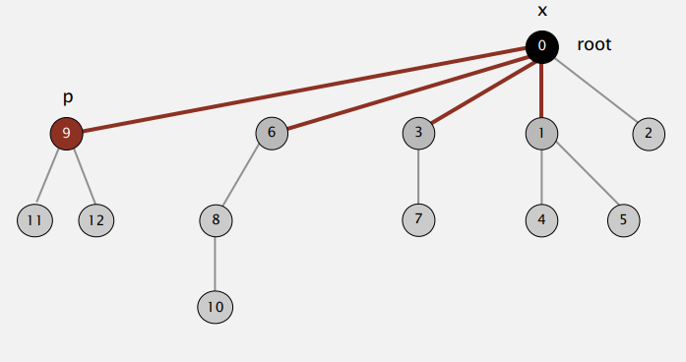
Сжатие путей (англ. path compression)

Slide 16
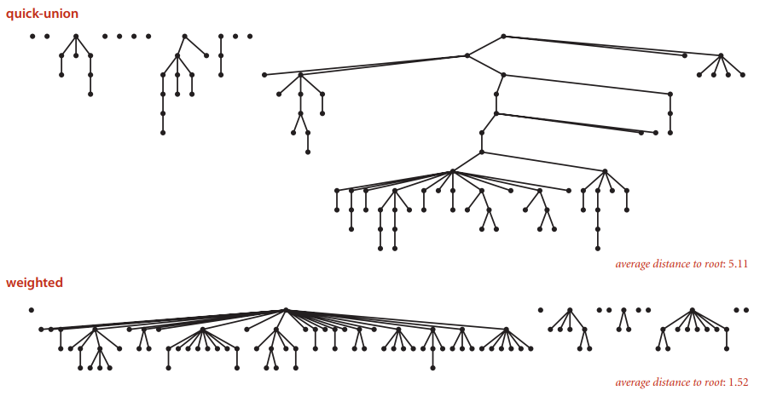
Объединение по рангу (англ.Union by rank)

Slide 17
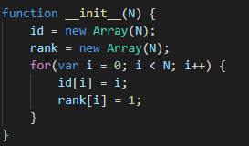
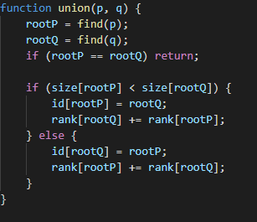
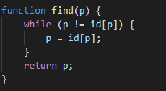
Исходный код

Slide 18
Асимптотика
Операция | Истинное время | Амортизированное время
find | O(logn) | O(α(m,n))
union | O(logn) | O(α(m,n))
Обозначения: m — общее количество операций n — полное количество элементов α(m,n) — функция, обратная к функции Аккермана

Slide 19
Реализация операций
Для всех операций используем Систему непересекающихся множеств
с двумя эвристиками: сжатие пути и ранговая эвристика.
Открытие ячейки: до 4 операций union()
Проверка на перколяцию: одна операция find()
Операция | Истинное время | Амортизированное время
open_site() | O(logn) | O(α(m,n))
is_percolate() | O(logn) | O(α(m,n))

Slide 20
Демонстрация приложения

Slide 21
Замеры времени

Slide 22
Источники
https://www.coursera.org/learn/algorithms-part1/ - Course Algorithms, Part I by Princeton University and Robert Sedgewick
http://e-maxx.ru/algo/dsu
https://rstudio-pubs-static.s3.amazonaws.com/241232_eebe419a0aaa4eb89398ee2a61ad3dc2.html
http://slides.in.ua

Slide 23
Спасибо за внимание!
https://rudenko-gold.github.io/percolation/

